Slide 1
약 배달 관리 서비스 앱
(Medicine Delivery Management Service App)
4here
[팀장] 권민주 20183202
[팀원] 박예진 20193206
[팀원] 서민지 20193180
[팀원] 안민경 20193191

Slide 2
CONTENTS
01
프로젝트 개요
약 배달 관리 시스템 배경 및 목표
프로젝트 기능 및 기대성과
02
프로젝트 구현 설계
메인 화면
사용자 화면
약사 화면
Copyrightⓒ. Saebyeol Yu. All Rights Reserved.

Slide 3

0.1
프로젝트 개요
약 배달 관리 서비스 앱 배경
[ 약 배달 관리 시스템 앱 프로젝트 계획 아이디어 제안 ]
코로나 19로 인해 병원 치료 예약 및 원활한 의료 서비스에 대한 어려움
거동이 불편한 사람과 1인 가구 등 약국 방문에 대한 어려움
약품 정보에 대한 부족함
목표
→ 서비스 앱을 사용하는 사람에게 편리함 제공
→
약 배달 관리 서비스 앱
→ 사용자와 약국간의 API 연동을 위한 기술 설계로 직관적이고 간단한 UI 제공
→ 약에 대한 남용과 오용 방지

Slide 4
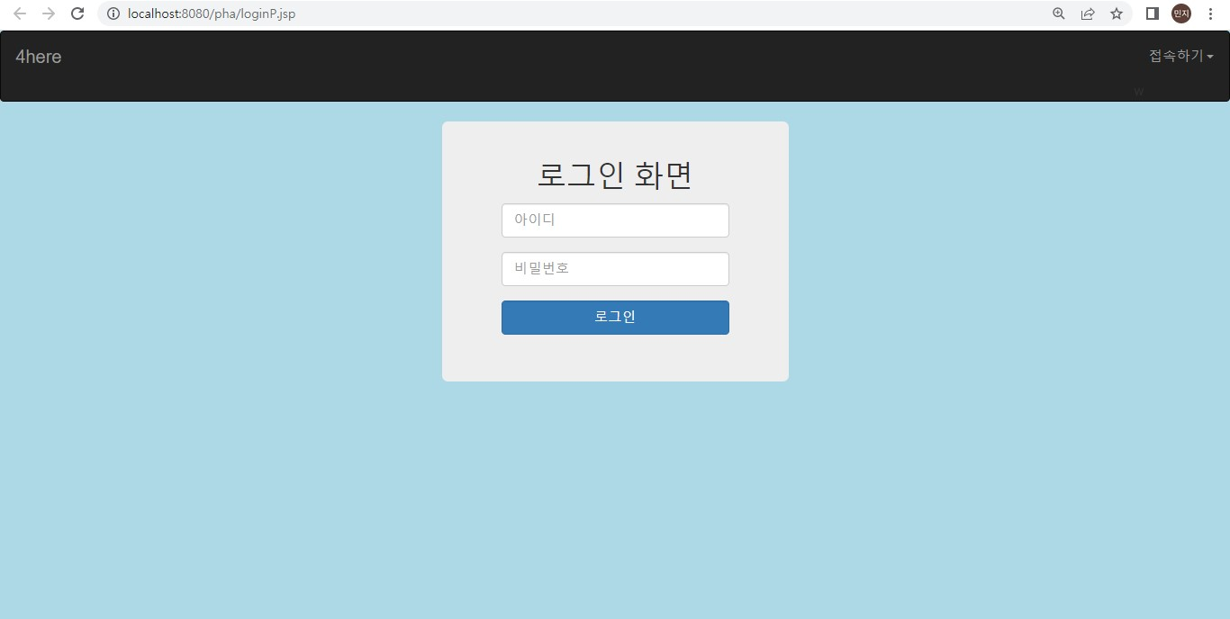
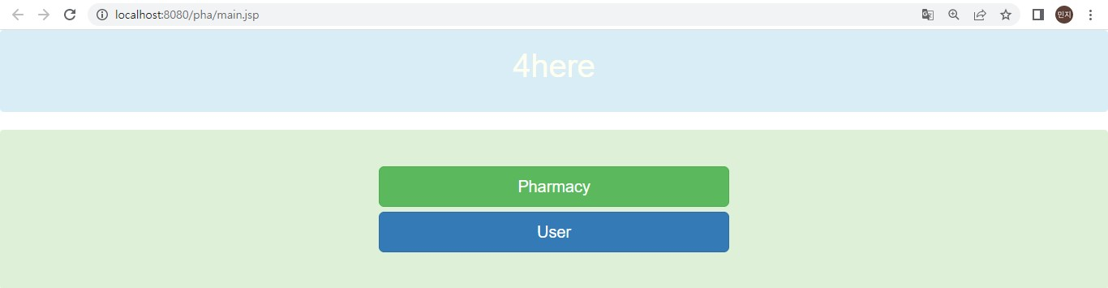
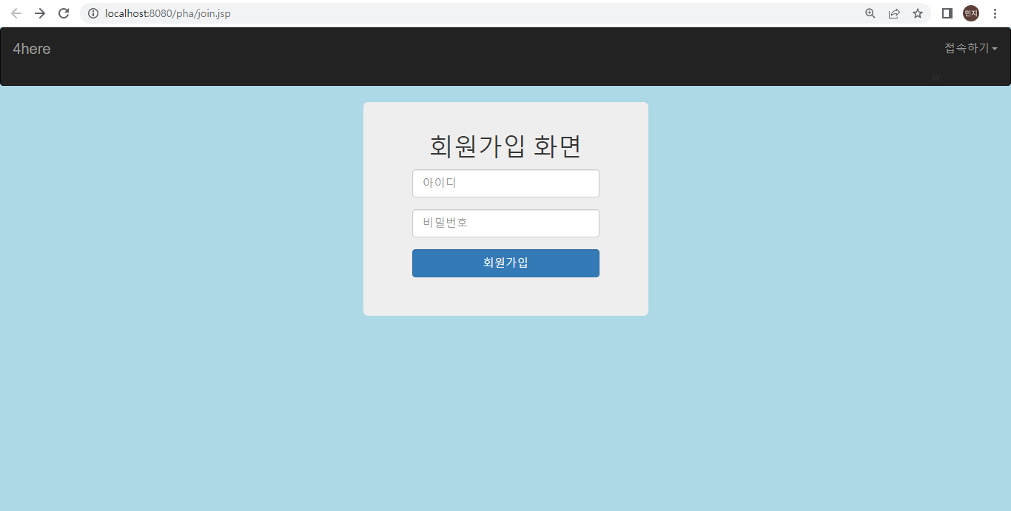
02
프로젝트 구현 설계
약 배달 관리 서비스 앱 메인/로그인 화면 구현
→ 약 배달 관리 서비스 앱 메인 화면은 사용자와 약사를 구분해 로그인 페이지로 넘어간다.
→ 사용자//약사는 데이터베이스에 저장되어 있는 ID/PWD를 가져와 로그인을 실행한다.
→ 데이터 정보가 없는 사용자는 새로운 ID/PWD를 입력해 회원가입을 실행한다.

Slide 5
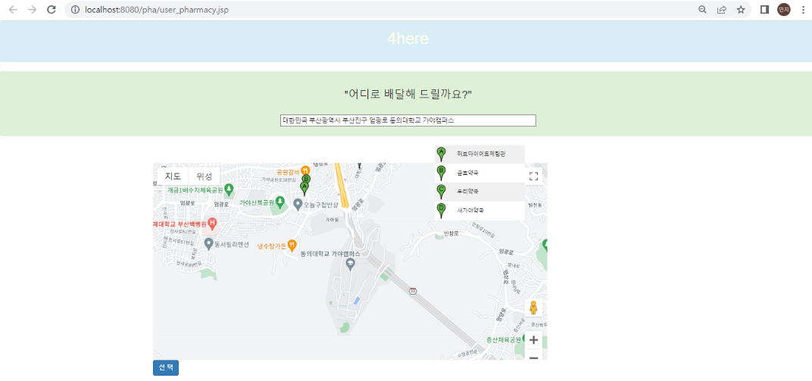
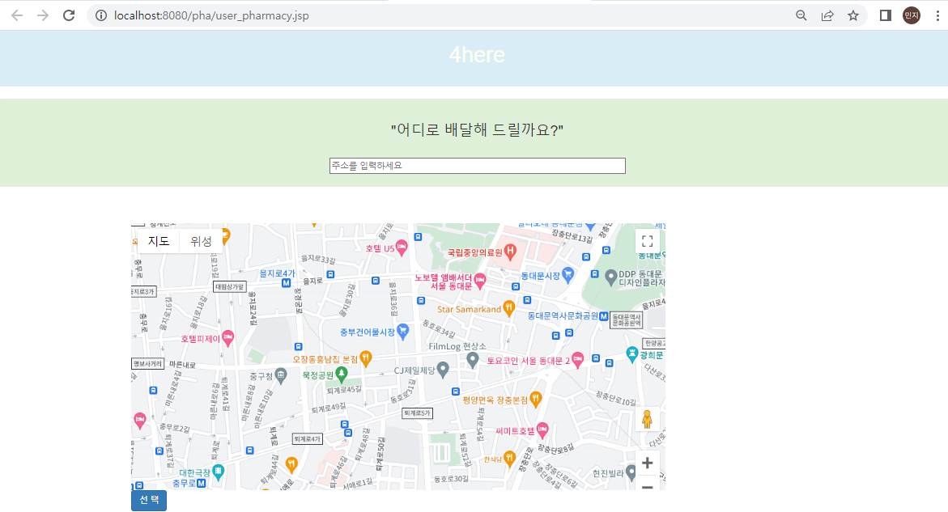
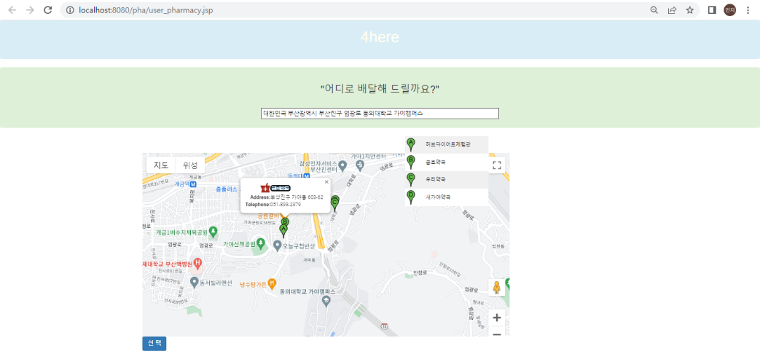
02
프로젝트 구현 설계
약국 검색 화면 구현
→ 사용자는 배달을 원하는 주소를 검색하고 해당 주소를 선택하면 지도를 확대해 전방을 비춘다.
→ 검색한 주소의 주변 약국 이름을 리스트로 출력하고 하나를 선택하면 세부 정보를 가져와 표시한다.

Slide 6
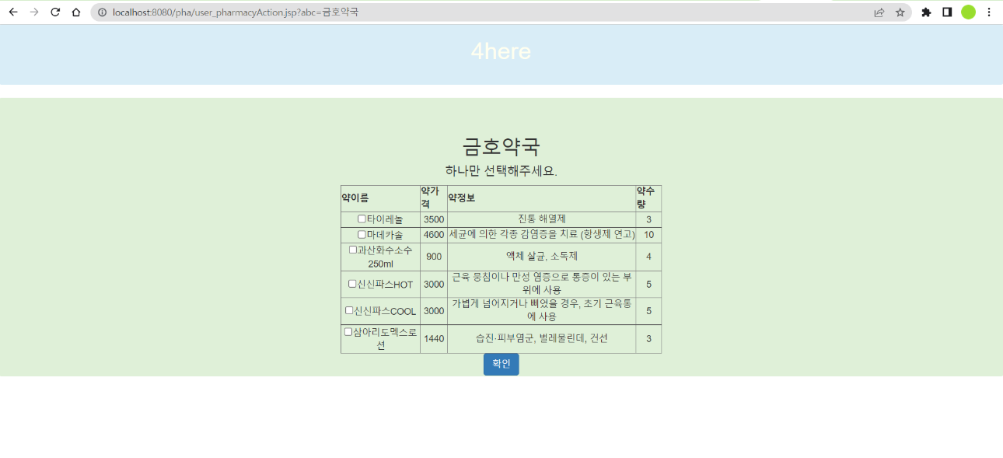
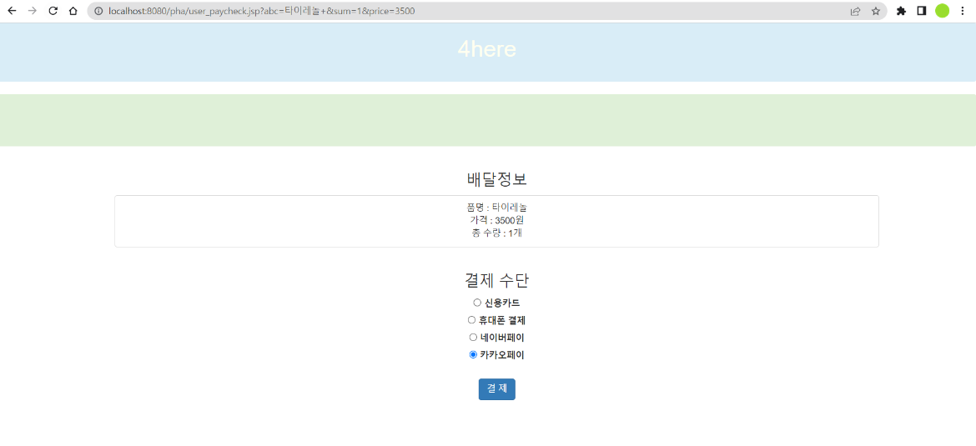
02
프로젝트 구현 설계
주문/주문 내역 화면 구현
→ 사용자가 지정한 약국의 약품 재고를 보여준다.
→ 사용자가 주문한 약품 리스트와 가격, 수량 등 주문 내역 리스트가 보여진다.

Slide 7
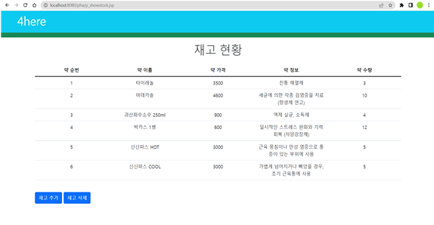
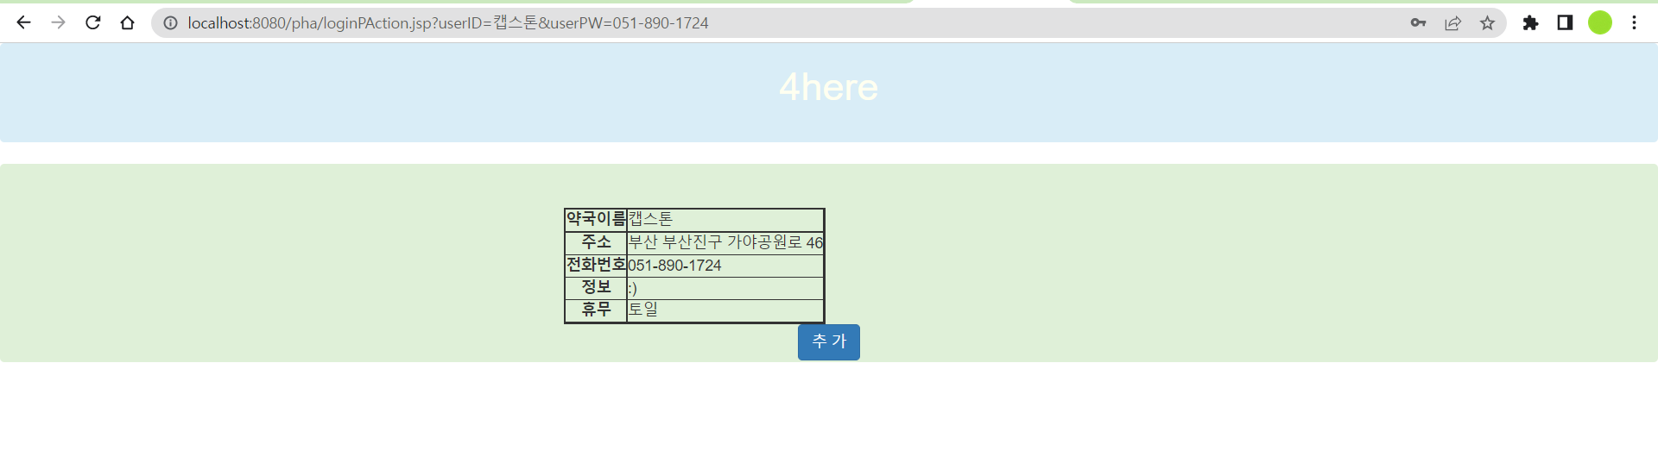
02
프로젝트 구현 설계
약사 메인/재고 현황 화면 구현
→
→ 로그인을 성공한 약사의 메인 화면은 해당 약국의 세부 정보 리스트가 보여진다.
→ 추가 버튼을 클릭하면 약품 관리 편집 기능을 사용할 수 있으며, 해당 약국의 재고 현황 리스트를 볼 수 있다.

Slide 8
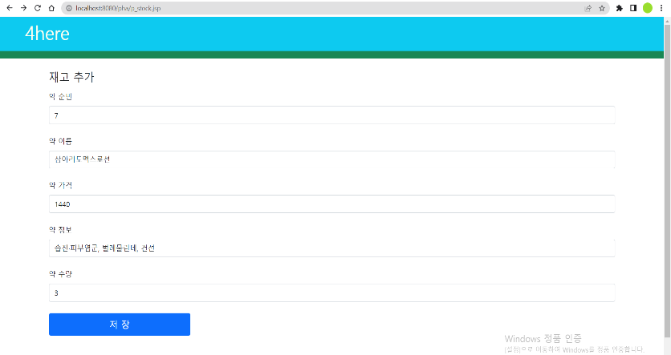
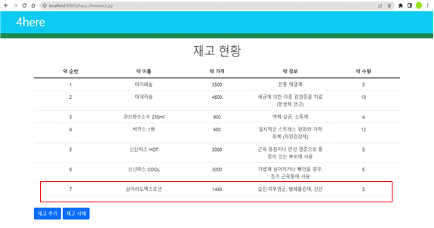
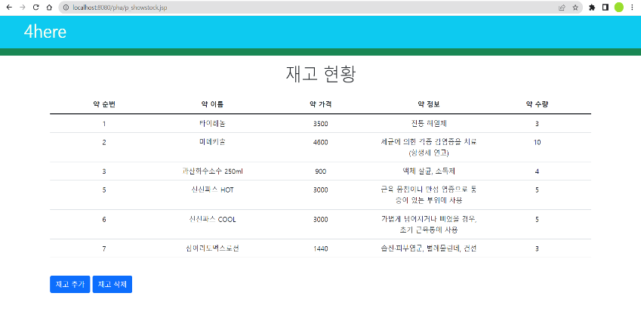
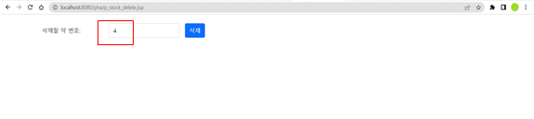
02
프로젝트 구현 설계
약사 재고 관리/편집 구현 화면
<제고 추가>
<제고 추가 후 목록>
→
<제고 삭제 후 목록>
<제고 삭제 >
→
→ 로그인을 성공한 약사는 약품 재고 관리와 재고 추가/삭제 기능을 사용하여 편집할 수 있다 .
→ 약사가 약품 재고 편집하는 화면을 보여준다.

Slide 9
감사합니다 ☺

